Slide 1
Spring Boot
微服务应用讲解
Notes:
微服务这一概念和其他许多的计算机的概念一样，并不是一个新的的东西，早在2010之前就被硅谷的计算机工程师们提了出来，但是由于当时云服务器技术还不成熟，所以微服务这一概念并没有得到大规模的实施和推广。
时间推移到今天，云计算和云服务器已经逐步的成为计算机网络中基本资源，微服务的概念才再一次的进入了计算机工程师们的案头。
所以什么是微服务，现在仍然具有争议，但是简单说来，微服务的本质就是将复杂的服务拆分成单独的个体，个体之间通过统一的协议相互沟通的一个过程。
如果我们把计算机比作一个高效的车辆交通网络的话，微服务就是将每一台车辆（服务）当作一个单独的个体，车辆（服务）和车辆（服务）之间相互联网沟通，最终达到一个服务目标的整体。

Slide 2
主要内容
什么是Spring Boot
Spring Boot的特性
Spring Boot的项目构建
Spring Boot应用
Spring Boot集成数据源
Spring Boot整合Mybatis

Slide 3
什么是Spring Boot
Spring Boot是由Pivotal团队提供的全新框架，其设计目的是用来简化新Spring应用的初始搭建以及开发过程。该框架使用了特定的方式来进行配置，从而使开发人员不再需要定义样板化的配置。通过这种方式，Spring Boot致力于在蓬勃发展的快速应用开发领域(rapid application development)成为领导者。
Notes:
做JavaEE的开发人员大概听说过“约定大于配置”这样一句话，就是说系统，类库，框架应该假定合理的默认值，而非要求提供不必要的配置，可是使用Spring或者SpringMVC的话依然有许多这样的东西需要我们进行配置，这样不仅徒增工作量而且在跨平台部署时容易出问题。由于这些已经存在的问题，Spring Boot应运而生，使用Spring Boot可以让我们快速创建一个基于Spring的项目，而让这个Spring项目跑起来我们只需要很少的配置就可以了
配 v 头

Slide 4
Spring Boot的特性
A：创建独立Spring应用程序
B：对主流开发框架的无配置集成
C：项目可独立运行，无须外部依赖Servlet容器
D：高效的开发、部署效率
E：和云计算的天然集成
等等...
Notes:
缺点：
集成度较高，使用过程中不太容易了解底层。
比较适合做微服务的项目，不太适合做大型复杂单个项目

Slide 5
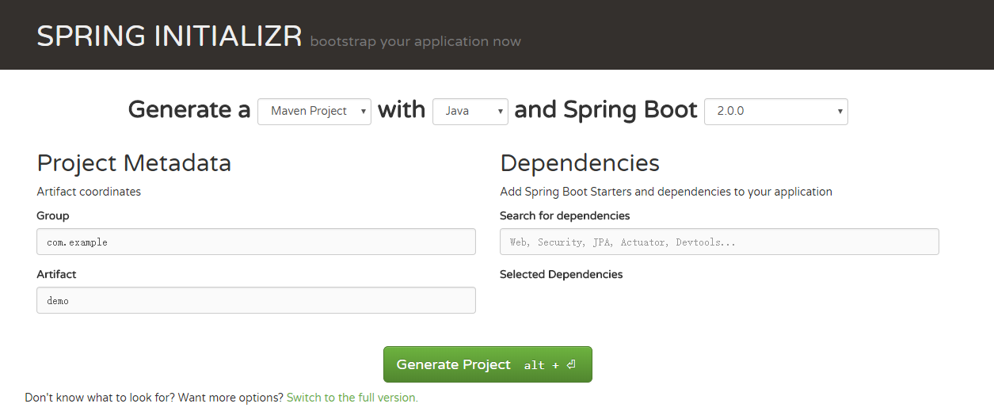
Spring Boot项目构建
第一种方式：
http://start.spring.io/
如图所示：

Slide 6
Spring Boot项目构建
第二种方式：
Maven方式构建
1、创建Maven项目
2、添加Spring boot父级依赖
<parent>
<groupId>org.springframework.boot</groupId>
<artifactId>spring-boot-starter-parent</artifactId>
<version>1.5.9.RELEASE</version>
<relativePath/>
</parent>

Slide 7
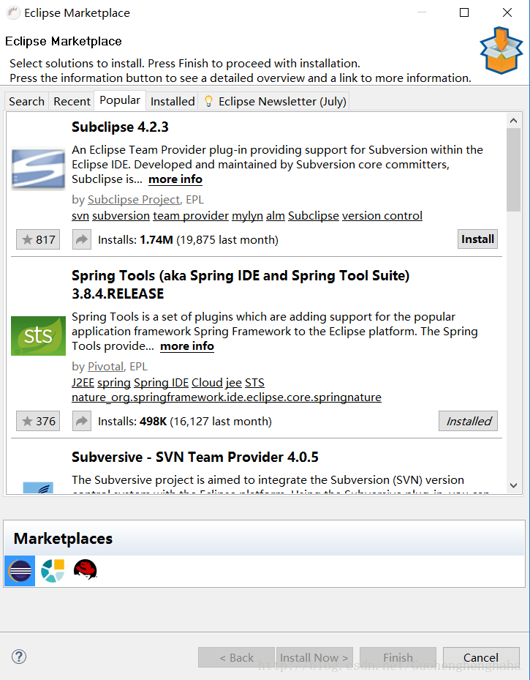
Spring Boot项目构建
第三种方式：
Intellij IDEA构建spring boot项目
（4.1以上可直接构建）
第四种方式：
eclipse构建spring boot项目
1、安装spring boot plugin（sts）
2、下载完成后，重启eclipse，选择新建project-spring-Spring
Starter Project，新建Spring boot 项目
Notes:
重点介绍eclipse构建spring boot项目

Slide 8
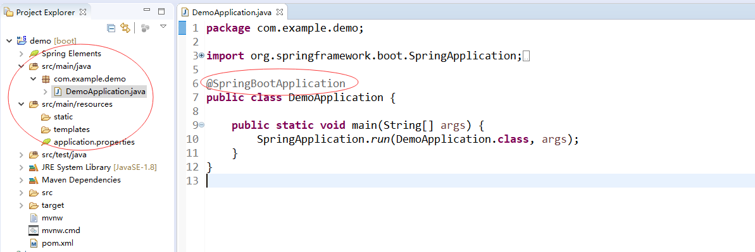
Spring Boot项目构建
完成项目创建后，项目结构如下图所示：
Notes:
DemoApplication类
资源文件里有：
static
templates
application.properties文件

Slide 9
Spring Boot项目构建
说明：
1、@SpringBootApplication：Spring Boot项目的核心注解，主要目的是开启自动配置。；
2、main方法：在main方法中启动一个应用，即：这个应用的入口；
3、application.properties：用于配置项目运行所需的配置数据。
4、static：用于存放静态资源，如：css、js、图片等。
5、templates：用于存放模板文件。
应用启动
在Spring Boot项目中，直接Run As --Java Application
Notes:
Pro pe t s
Star t k

Slide 10
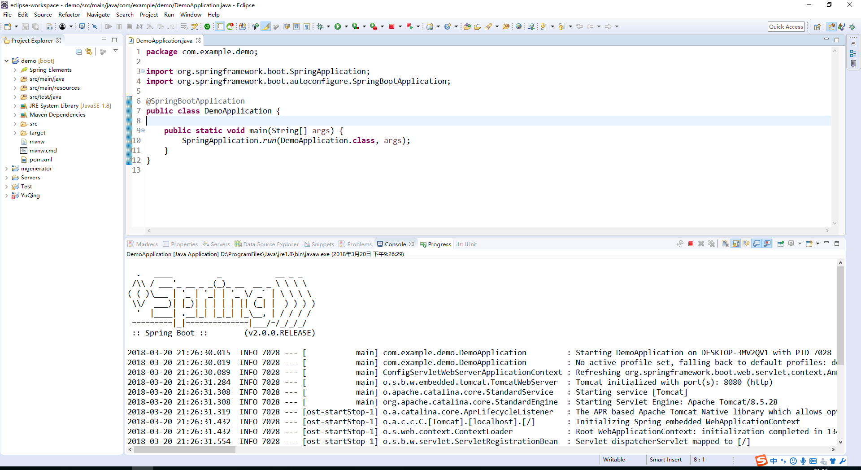
Spring Boot项目构建
控制台出现如下结果表示启动成功：

Slide 11
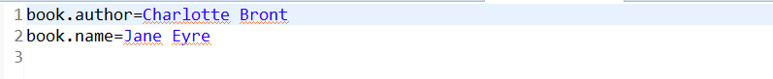
Spring Boot应用
案例演示
1.在src/main/resources文件夹下创建文件book.properties
2.创建Book Bean,并注入book.properties文件中的值
Notes:
第一步
第二步
第三步
........
简爱
夏洛蒂。勃朗特

Slide 12
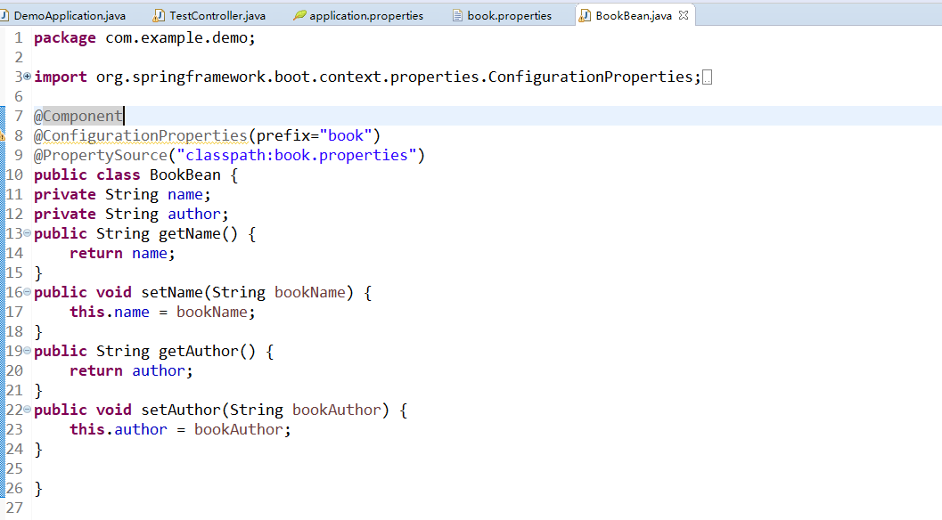
Spring Boot应用
案例演示
代码如下：
prefix是指前缀(book.author,book.name)，PropertySource:指定要注入文件的位置。
Notes:
P ri f x
Pro pe t

Slide 13
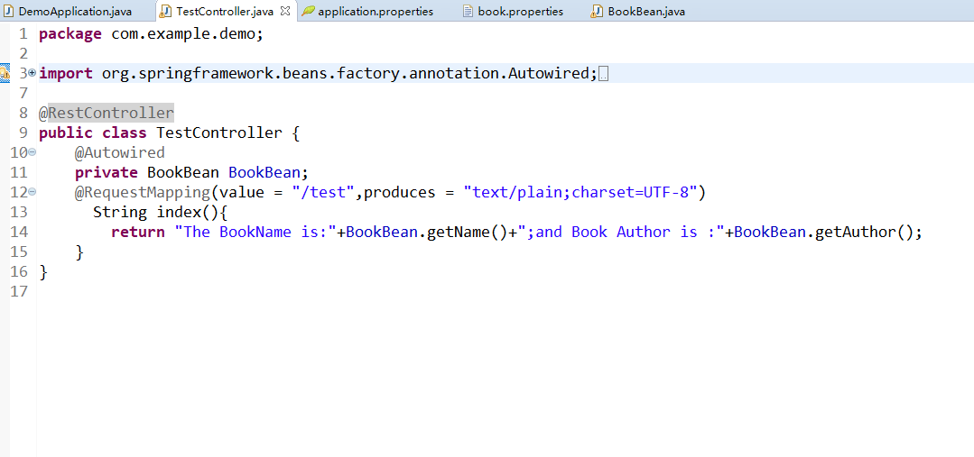
Spring Boot应用
案例演示
3.在Controller中添加如下代码注入Bean：
@Autowired
private BookBean BookBean;
Notes:
新创建一个TestControllerl类

Slide 14
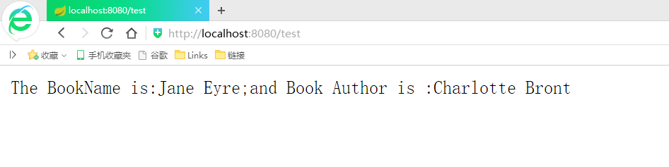
Spring Boot应用
案例演示
4.运行结果：

Slide 15
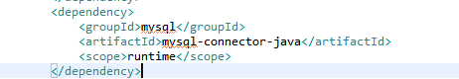
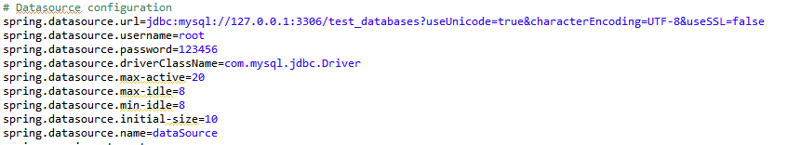
Spring Boot集成数据源
1、pom.xml中引入：
2、application.properties配置数据库连接信息：

Slide 16
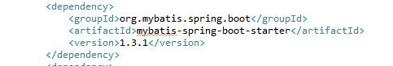
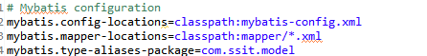
Spring Boot整合Mybatis
1、pom.xml中引入：
2、application.properties中进行Mybatis相关配置：

Slide 17
谢谢观赏

